Slide 1

Thiết Kế Và Xây Dựng Website Bán Loa
Bài Thuyết trình môn HT&CN Web
Giảng Viên Hướng Dẫn: Phạm Thanh Tùng

Slide 2
DANH SÁCH THÀNH VIÊN :
24652241 - Lê Văn Gia Bảo
24650021 - Vũ Quang Hào
24655751 - Tạ Tô Hầu Hân
24645481 - Nguyễn Đức Hậu
24747851 - Nguyễn Văn Hòa
Bài Thuyết Trình Môn HT&CN Web
Giảng Viên Hướng Dẫn: Phạm Thanh Tùng

Slide 3

Thực Trạng & Vấn Đề Hiện Tại
-Thị trường: Nhu cầu thiết bị âm thanh (loa Bluetooth, loa kiểm âm, soundbar) tăng cao nhưng khách hàng khó so sánh thông số kỹ thuật.
-Trải nghiệm người dùng: Nhiều trang web hiện nay có giao diện quá cũ kỹ, không tối ưu trên điện thoại

Slide 4
II. Lý Do Chọn Đề Tài
Đề tài được xác định thông qua phương thức bốc thăm tập trung. Tuy là một sự lựa chọn ngẫu nhiên, nhưng trang web bán sản phẩm công nghệ như loa lại rất phù hợp để triển khai các kỹ thuật Frontend hiện đại (như Flexbox và Grid), giúp tối ưu hóa việc trưng bày sản phẩm theo lưới, đúng với mục tiêu học tập và rèn luyện kỹ năng của tôi.

Slide 5
III. Mô Tả Bài Toán :
-Xây dựng hệ thống mua bán loa trực tuyến trên website, giúp người dùng có thể dễ dàng đặt mua loa từ xa, qua đó giúp người bán có thể thu hút nhiều tệp khách hàng hơn.
-Hệ thống đảm bảo thông tin riêng của từng khách hàng qua hệ thống đăng nhập, khách hàng có thể xem sản phẩm bày bán qua các trang mô tả và tiến hành đặt hàng, thanh toán.
-Hệ thống có chức năng hiển thị mô tả danh sách sản phẩm được người bán quản lý, giá bán của các sản phẩm; lưu thông tin đăng nhập, phiên đăng nhập, của khách hàng, hóa đơn trực tuyến.
-Người quản lý có thể xem thông tin đơn hàng của khách hàng, thông tin cá nhân (địa chỉ, số điện thoại,...) được khách hàng cung cấp để tiến hành giao hàng, quản lý thông tin khách hàng thông qua lưu trữ của hệ thống.
-Hệ thống được thiết kế đơn giản, dễ dùng để người dùng có thể dễ dàng tiến hành đặt hàng, người bán có thể dễ dàng quản lý các đơn hàng của mình, nhưng vẫn đảm bảo được tính thẩm mĩ của trang web.

Slide 6
IV. Phạm Vi Báo Cáo và Cơ Sở Lý Luận
Dùng những kiến thức đã được học ở trên lớp :
+HTML (Cấu Trúc)
+CSS (Định Dạng và Layout)
+JavaScript (Xử lý sự kiện cơ bản)
Tính năng trang web:
+Trang chủ (Trưng bày sản phẩm nổi bật)
+Danh mục sản phẩm (Bộ lọc theo loại sản phẩm)
+Chi tiết sản phẩm (Mô tả, thông số kỹ thuật, giá cả)
+Giỏ hang và thanh toán
+Tương thích được trên cả mobile và desktop

Slide 7
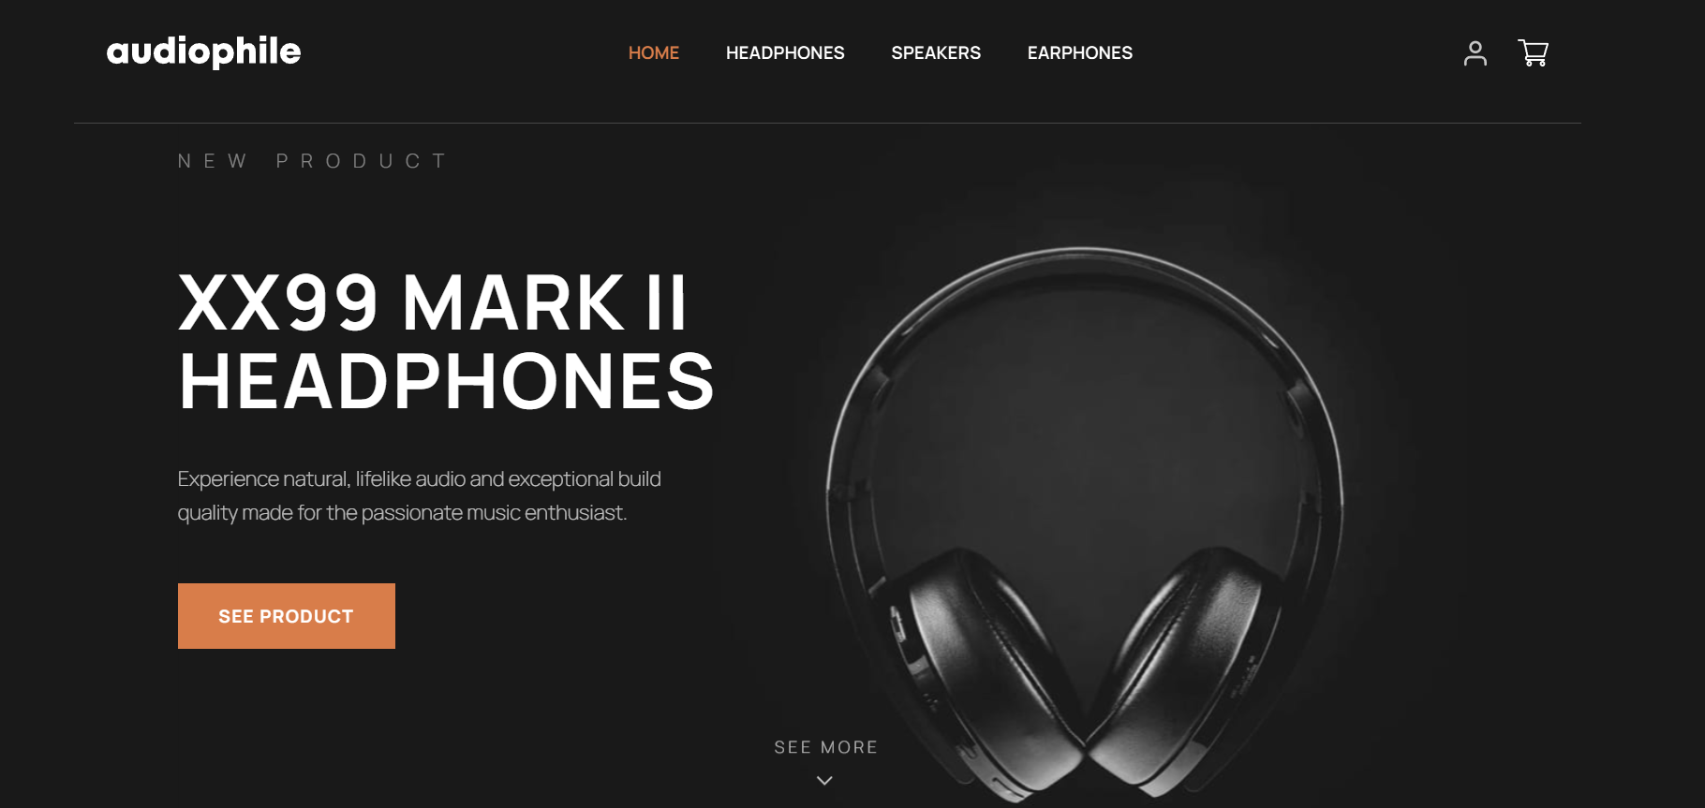
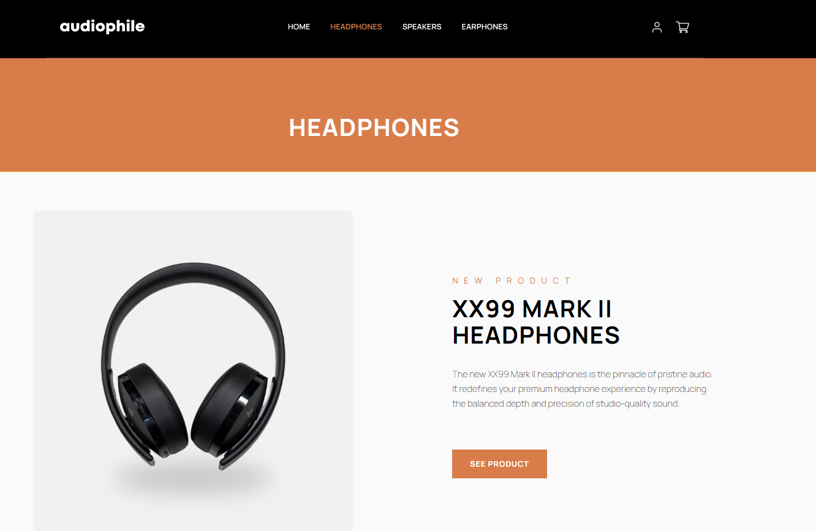
V. Tổng quan sản phẩm :
Xem chi tiết sản phẩm

